Slide 1
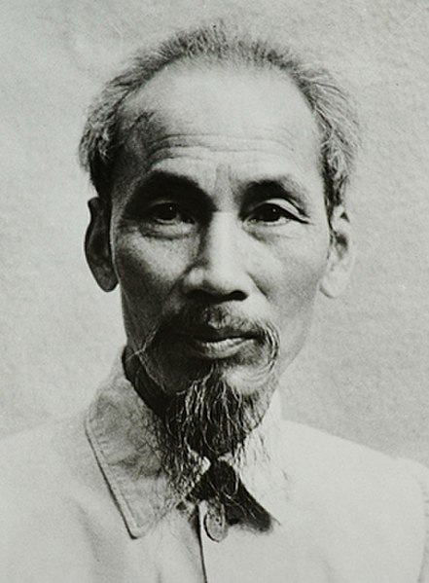
QUAN ĐIỂM
CỦA HỒ CHÍ MINH
VỀ CON NGƯỜI

Slide 2



01
02
03
VẬN DỤNG
QUAN ĐIỂM
Cơ sở thực tiễn
Cơ sở lý luận
CƠ SỞ
Cơ sở lý luận
Cơ sở thực tiễn

Slide 3
1
1. CƠ SỞ LÝ LUẬN
CƠ SỞ
1. Cơ sở lý luận
2. Cơ sở thực tế
Notes:
Hiển thị từng cái ý 1, ý 2 vàooooo

Slide 4
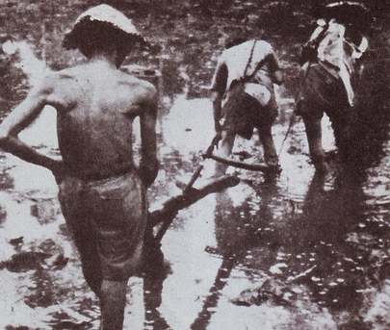
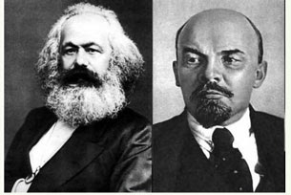
A. VIỆT NAM
1.1
CƠ SỞ LÝ LUẬN

Slide 5
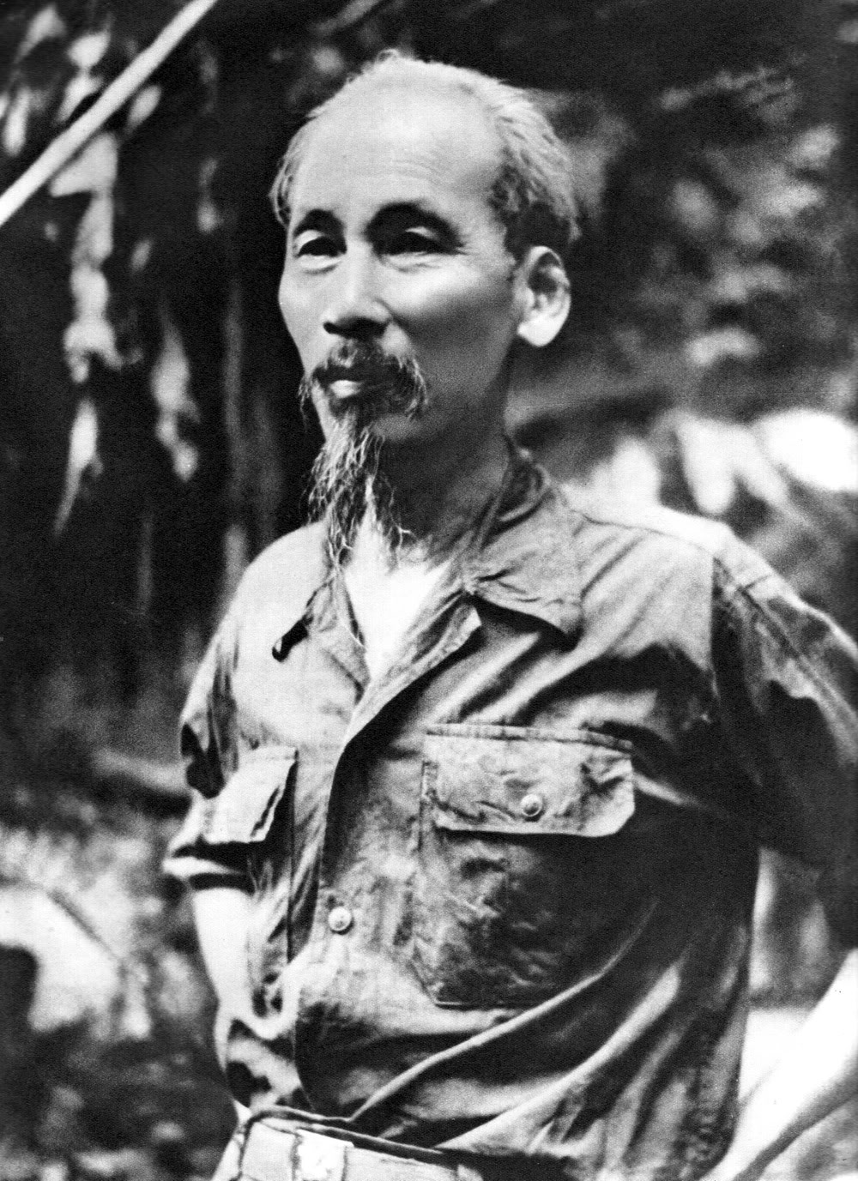
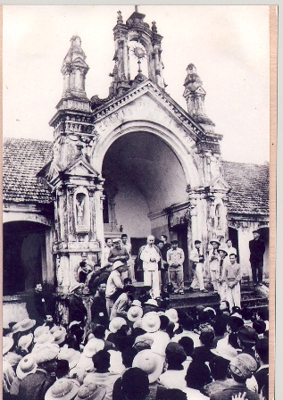
1.1. CƠ SỞ LÝ LUẬN
Con người vừa là mục tiêu, vừa là động lực của sự nghiệp xây dựng chủ nghĩa xã hội.
1. CƠ SỞ LÝ LUẬN
Đảng ta xác định giáo dục và đào tạo là quốc sách hàng đầu.
Tư tưởng Hồ Chí Minh về xây dựng con người có ý nghĩa rất quan trọng đối với sự nghiệp cách mạng giáo dục và đào tạo con người Việt Nam
a. Truyền thống đạo đức tốt đẹp của dân tộc
b. Tinh hoa đạo đức phương Đông, phương Tây
c. Quan điểm Mác – Lênin về đạo đức cách mạng
B. TINH HOA ĐẠO ĐỨC PHƯƠNG ĐÔNG, PHƯƠNG TÂY
Điều cốt lõi nhất trong tư tưởng HCM là lòng yêu nước, thương dân, yêu thương con người sâu sắc.

Slide 6
A. VIỆT NAM
1.2
CƠ SỞ THỰC TIỄN

Slide 7
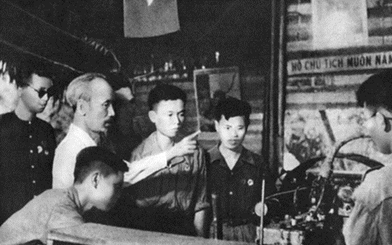
1.2. CƠ SỞ THỰC TIỄN
Hồ Chí Minh đã xây dựng những thế hệ con người vừa có đức vừa có tài, làm nên những chiến thắng thần kì và giành được những thắng lợi rực rỡ.
1. CƠ SỞ LÝ LUẬN
Bối cảnh quốc tế hiện nay, vấn đề con người và xây dựng chiến lược con người hội đã trở thành vấn đề bức thiết đối với mỗi quốc gia, dân tộc.
a. Truyền thống đạo đức tốt đẹp của dân tộc
b. Tinh hoa đạo đức phương Đông, phương Tây
c. Quan điểm Mác – Lênin về đạo đức cách mạng
B. TINH HOA ĐẠO ĐỨC PHƯƠNG ĐÔNG, PHƯƠNG TÂY
Sự phát triển của con người đã trở thành tiêu chí ngày càng quan trọng trong việc xếp hạng các nước trên thế giới.
Đảng ta đã nhấn mạnh việc chăm lo hạnh phúc của con người là mục tiêu phấn đấu cao nhất của chế độ ta

Slide 8
01
02
03
VẬN DỤNG
QUAN ĐIỂM
Cơ sở thực tiễn
Cơ sở lý luận
CƠ SỞ
Cơ sở lý luận
Cơ sở thực tiễn

Slide 9
02
QUAN ĐIỂM
02. QUAN ĐIỂM HCM VỀ VAI TRÒ CỦA CON NGƯỜI.
1. Quan điểm HCM về con người
2. Quan điểm HCM về vai trò của con người
3. Quan điểm HCM về xây dựng con người

Slide 10
A. VIỆT NAM
2.1
Quan điểm của Hồ Chí Minh về con người
Con người được nhìn nhận như một chỉnh thể
Con người cụ thể lịch sử
Bản chất con người mang tính xã hội

Slide 11
Con
người
được
nhìn
nhận
như
một
chỉnh
thể
Con người là một chỉnh thể, thống nhất về trí lực, tâm lực, thể lực.
Hồ Chí Minh đề cập đến con người trong tính đa dạng: đa dạng bởi mối quan hệ giữa cá nhân và xã hội và các mối quan hệ xã hội, đa dạng trong tính cách, khát vọng, phẩm chất, khả năng; đa dạng trong hoàn cảnh xuất thân, điều kiện sống, làm việc…
Trong mỗi con người đều có tính tốt và tính xấu.
Con người có tính xã hội, là con người xã hội, thành viên của một cộng đồng xã hội.
Người giải thích: "Chữ người, nghĩa hẹp là gia đình, anh em, họ hàng, bầu bạn. Nghĩa rộng là đồng bào cả nước. Rộng nữa là cả loài người".
Theo Người, “dân dĩ thực vi thiên": “dân chỉ biết rõ giá trị của tự do, độc lập khi mà dân được ăn no, mặc đủ”.

Slide 12
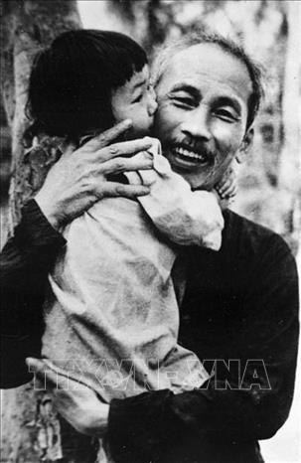
Con người cụ thể lịch sử
Hồ Chí Minh nhìn nhận con người lịch sử - cụ thể về giới tính, lứa tuổi, nghề nghiệp, chức vụ, vị trí, đảng viên, công dân., trong từng giai đoạn lịch sử cụ thể.
Nét đặc sắc trong quan niệm của Hồ Chí Minh về con người là nhìn nhận đặc điểm con người Việt Nam với những điều kiện lịch sử cụ thể, với những cấu trúc kinh tế, xã hội cụ thể. Cách tiếp cận này đi đến việc giải quyết mối quan hệ dân tộc và giai cấp rất sáng tạo, không chỉ về mặt đường lối cách mạng mà cả về mặt con người.
2. CƠ SỞ THỰC TIỄN
Bối cảnh lịch sử Việt Nam lúc bấy giờ
Bối cảnh lịch sử Thế giới
B. THẾ GIỚI

Slide 13
Bản chất con người mang tính xã hội
Trong quá trình lao động, sản xuất xác lập các mối quan hệ giữa người với người.
=> Con người phải lao động sản xuất
Trong thực tiễn, con người có nhiều chiều quan hệ: quan hệ với cộng đồng xã hội; quan hệ với một chế độ xã hội; quan hệ với tự nhiên
=> Con người là sản phẩm của xã hội.

Slide 14
2.2
Quan điểm Hồ Chí Minh về vai trò của con người
CON NGƯỜI LÀ MỤC TIÊU
CỦA CÁCH MẠNG
1. CON NGƯỜI LÀ MỤC TIÊU CỦA CÁCH MẠNG
2. CON NGƯỜI LÀ ĐỘNG LỰC CỦA CÁCH MẠNG

Slide 15
Mọi chủ trương, đường lối, chính sách của Đảng, Chính phủ đều vì lợi ích chính đáng của con người.
2.2.1. CON NGƯỜI LÀ MỤC TIÊU CỦA CÁCH MẠNG
1. QUAN ĐIỂM VỀ VAI TRÒ VÀ SỨC MẠNH CỦA ĐẠO ĐỨC CÁCH MẠNG
Hồ Chí Minh tin ở dân còn xuất phát từ niềm tin vào tình người.
Hồ Chí Minh có niềm tin mãnh liệt vào sức mạnh vĩ đại và năng lực sáng tạo của quần chúng.

Slide 16
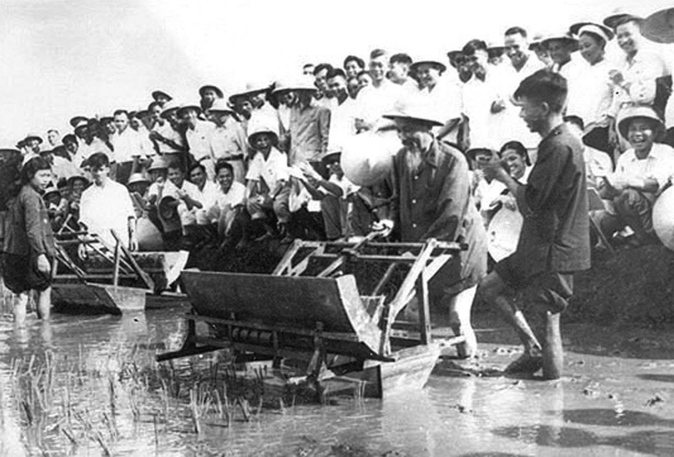
2.2.2. CON NGƯỜI LÀ ĐỘNG LỰC CỦA CÁCH MẠNG
Con người là động lực của cách mạng được nhìn nhận trên phạm vi cả nước, toàn thể đồng bào, song trước hết là ở giai cấp công nhân và nông dân.
Con người là động lực chỉ có thể thực hiện được khi hoạt động có tổ chức, có lãnh đạo.

Slide 17
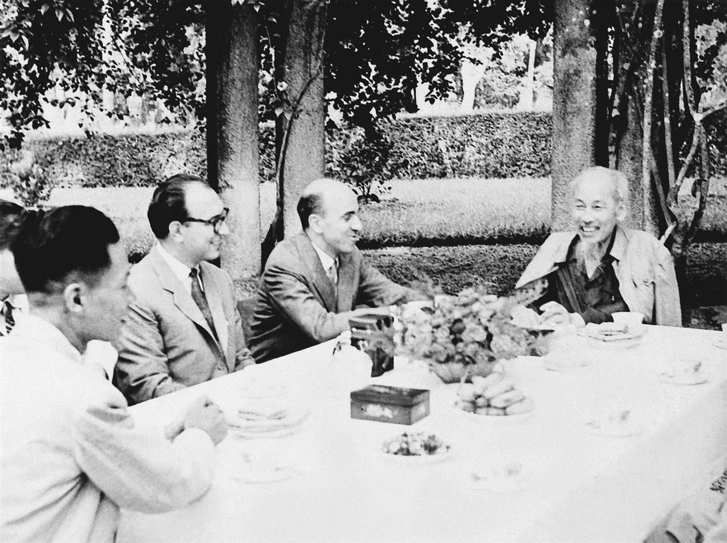
2.3
Quan điểm của Hồ Chí Minh về xây dựng con người
Ý nghĩa của việc xây dựng con người
2. Nội dung xây dựng con người.
3. Phương pháp xây dựng con người.

Slide 18
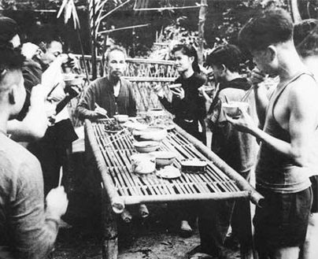
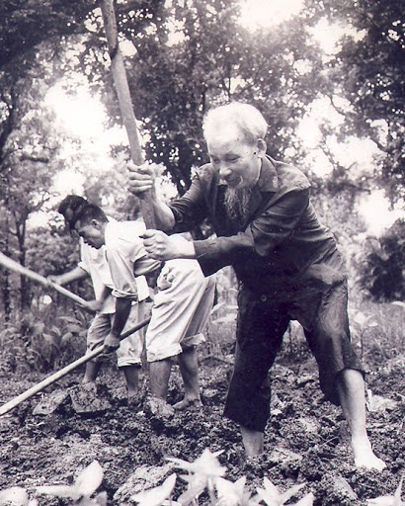
2.3.1.Ý nghĩa của việc xây dựng con người
“Vì lợi ích mười năm thì phải trồng cây,vì lợi ích trăm năm thì phải trồng người”.
“Trồng người” là công việc lâu dài , gian khổ, vì lợi ích trước mắt và lâu dài, là công việc của văn hóa, giáo dục.
“Trồng người” phải được tiến hành thường xuyên trong suốt quá trình đi lên CNXH và phải đạt được kết quả cụ thể trong từng giai đoạn cách mạng.
Nhiệm vụ “Trồng người “ phải được tiến hành song hành với nhiệm vụ phát triển lực lượng sản xuất và quan hệ sản xuất XHCN
“Trồng người “ phải được tiến hành bền bỉ thường xuyên trong suốt cuộc đời mỗi người với ý nghĩa vừa là quyền lợi vừa là trách nhiệm của cá nhân đối với sự nghiệp xây dựng đất nước
Công việc “trồng người“ là trách nhiệm của Đảng, các đoàn thể chính trị xã hội kết hợp với tính tích cực chủ động của mỗi người

Slide 19
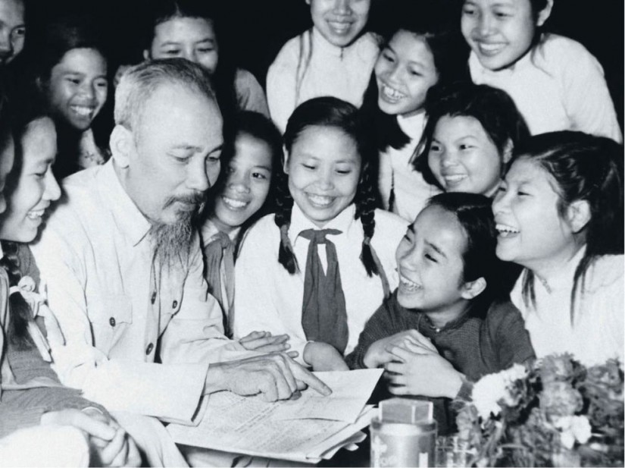
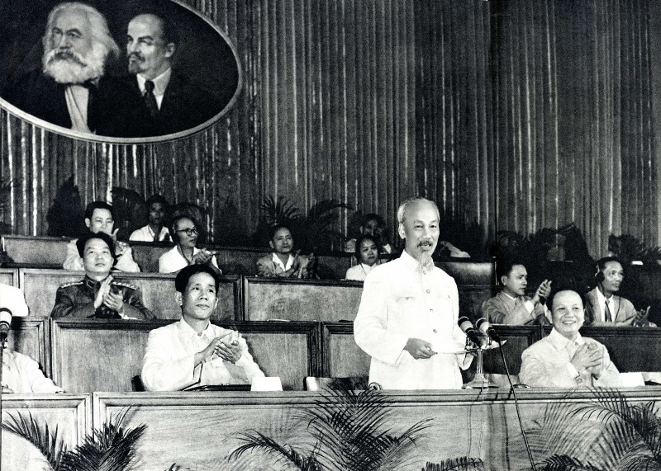
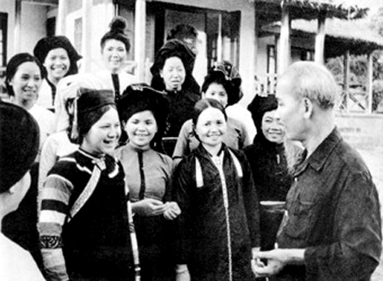
“Muốn xây dựng CNXH, trước hết cần phải có những con người XHCN ”.
2.3.1.Ý nghĩa của việc xây dựng con người
CNXH tạo ra những con người Xã hội chủ nghĩa. Con người XHCN là động lực xây dựng Xã hội chủ nghĩa.
Việc xây dựng con người XHCN được đặt ra từ đầu, phải được quan tâm trong suốt quá trình xây dựng XHCN.
Cần có người tiến bộ, tiêu biểu cho con người XHCN để làm gương cho mọi người.

Slide 20

2.3.2. Nội dung xây dựng con người.
Có ý thức làm chủ, tinh thần tập thể XHCN và tư tưởng “mình vì mọi người, mọi người vì mình ”.
Cần kiệm xây dựng đất nước, hăng hái bảo vệ Tổ Quốc.
Có lòng yêu nước nồng nàn, tinh thần quốc tế trong sáng.
Có phương pháp làm việc khoa học, phong cách quần chúng, dân chủ, nêu gương.

Slide 21
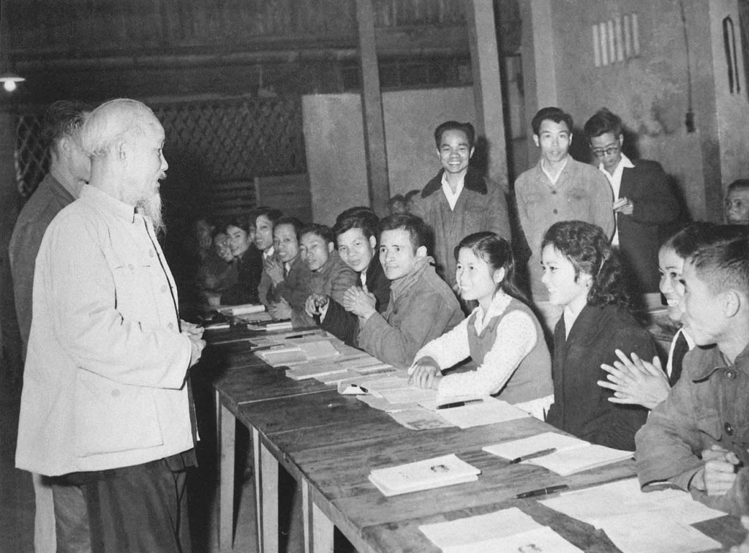
2.3.3. Phương pháp xây dựng con người
Mỗi người tự rèn luyện, tu dưỡng ý thức, kết hợp chặt chẽ với xây dựng cơ chế, tính khoa học của bộ máy và tạo dựng nền dân chủ.
Biện pháp giáo dục có một vị trí quan trọng
Chú trọng vai trò của tổ chức Đảng, chính quyền, đoàn thể quần chúng.

Slide 22
01
02
03
VẬN DỤNG
QUAN ĐIỂM
Cơ sở thực tiễn
Cơ sở lý luận
CƠ SỞ
Cơ sở lý luận
Cơ sở thực tiễn

Slide 23
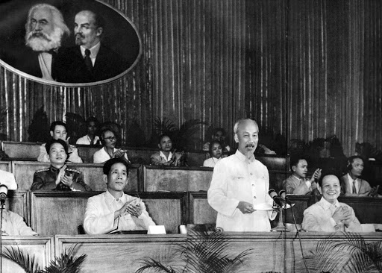
03
SỰ VẬN DỤNG TƯ TƯỞNG HCM VỀ CON NGƯỜI HIỆN NAY.
1. VỀ Ý NGHĨA LÝ LUẬN.
1.
Việc xây dựng con người Việt Nam.
2.
Quan điểm của Đảng về xây dựng con người toàn diện thông qua đại hội lần thứ XIII.

Slide 24
Thanks for whatching
3.1
Việc xây dựng con người Việt Nam hiện nay

Slide 25
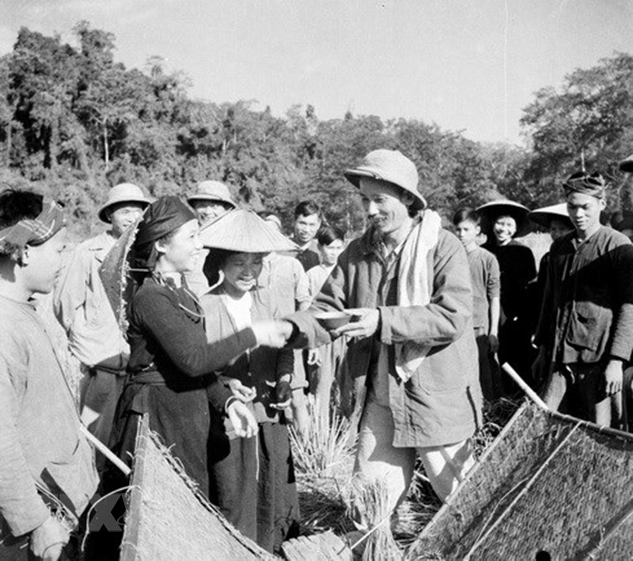
3.1. Việc xây dựng con người Việt Nam hiện nay.
Sự nghiệp “trồng người ” ở Việt Nam hiện nay đã có nhiều chuyển biến tích cực, đạt được nhiều kết quả.
Nhà nước quan tâm đến việc phát triển các chính sách xã hội.
Hệ thống an sinh xã hội ngày càng được nâng cao.
Đầu tư xây dựng cơ sở vật chất cho các vùng khó khăn, nâng cấp , làm mới, cải tạo các tuyến giao thông, tạo điều kiện phát triển kinh tế.
Việc thực hiện xóa đói, giảm nghèo những năm qua được ghi nhận và đánh giá cao.

Slide 26
Thanks for whatching
3.2
Quan điểm của Đảng về xây dựng con người toàn diện thông qua Đại hội lần thứ XIII

Slide 27
3.2. Quan điểm của Đảng về xây dựng con người phát triển toàn diện thông qua đại hội lần thứ XIII
Nghị quyết Đại hội ĐBTQ lần thứ XIII xác định: “Phát triển toàn diện con người Việt Nam đang từng bước trở thành trung tâm của chiến lược phát triển kinh tế - xã hội “
3. QUAN ĐIỂM VỀ NHỮNG NGUYÊN TẮC XÂY DỰNG ĐẠO ĐỨC CÁCH MẠNG
Đại hội đặt ra vấn đề: “ Đúc kết, xây dựng hệ giá trị văn hóa, hệ giá trị con người Việt Nam ”
Đại hội cũng nhấn mạnh, làm rõ yêu cầu: “Xây dựng hệ giá trị quốc gia, hệ giá trị văn hóa và chuẩn mực con người gắn với giữ gìn, phát triển hệ gia đình Việt Nam trong thời kì mới”.
.

Slide 28
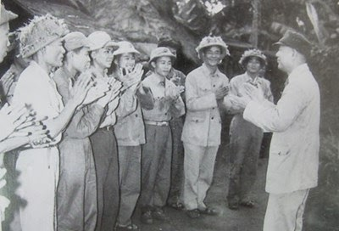
3.2. Quan điểm của Đảng về xây dựng con người phát triển toàn diện thông qua đại hội lần thứ XIII
Đảng ta xác định: con người vừa là mục tiêu vừa là động lực của sự phát triển, xây dựng và phát huy nhân tố con người, đặt con người vào vị trí trung tâm của chiến lược ổn định và phát triển kinh tế - xã hội.
Đạo đức cách mạng theo quan điểm Hồ Chí Minh
Những chuẩn mực đạo đức cách mạng
Những nguyên tắc xây dựng đạo đức cách mạng
2. VỀ Ý NGHĨA THỰC TIỄN
03
GIÁ TRỊ Ý NGHĨA

Slide 29
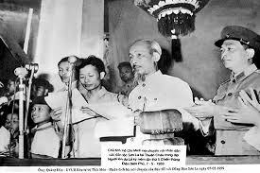
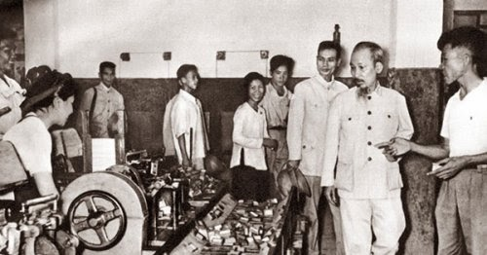
3.2. Quan điểm của Đảng về xây dựng con người phát triển toàn diện thông qua đại hội lần thứ XIII
Một số nội dung cơ bản cần làm để phát triển con người được nêu ra tại Đại hội Đại biểu Toàn quốc lần thứ XIII.
Không ngừng chăm lo, giáo dục, bồi dưỡng, quan tâm về mọi mặt đối với con người.
Phát huy giá trị sức mạnh con người Việt Nam đáp ứng với yêu cầu, nhiệm vụ của thời kỳ mới.
Kiên quyết đấu tranh, xử lí những cá nhân, tập thể vi phạm pháp luật, nói và làm không đúng với chủ trương, đường lối của Đảng.

Slide 30
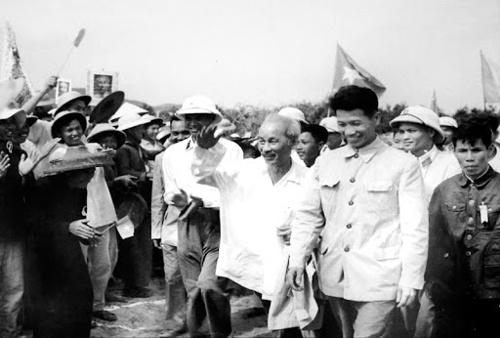
TỔNG KẾT
“ Trồng người” là công việc “trăm năm” , không thể nóng vội một sớm một chiều , không thể làm một lúc là xong, cũng không phải tuỳ tiện, đến đây hay đến đó. Cả cuộc đời Hồ Chí Minh là một hình mẫu con người nhân văn của thời đại mới.Trong con người Hồ Chí Minh là sự thống nhất giữa lòng yêu thương con người với lòng tin, sự tôn trọng và ý chí hành động triệt để giải phóng dân tộc , giải phóng xã hội , giải phóng con người.
Đảng Cộng Sản Việt Nam do Chủ tịch Hồ Chí Minh sáng lập, lấy chủ nghĩa Mác-LêNin và tư tưởng Hồ Chí Minh làm nền tảng tư tưởng và kim chỉ nam cho hành động. Tư tưởng về con người của Đảng Cộng Sản Việt Nam nhất quán với tư tưởng về con người của Hồ Chí Minh. Con người Việt Nam đang là trung tâm trong “chiến lược phát triển toàn diện”, đang là động lực của công cuộc xây dựng xã hội mới với mục tiêu “dân giàu nước mạnh , xã hội công bằng, văn minh, vững bước đi lên chủ nghĩa xã hội”.
TRÁCH NHIỆM CỦA CÁN BỘ ĐẢNG HIỆN NAY:

Slide 31
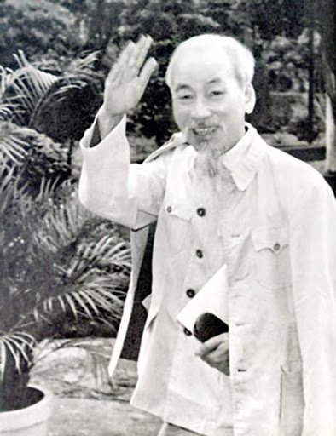
Nhóm 5
Thanks for watching
Nguyễn Thị Phương
Hoàng Trung Sơn
Vũ Thị Thanh
Vũ Văn Thành
Lê Thị Bích Thảo
Đoàn Thị Thanh Thư
Vũ Thị Thương
Trịnh Hải Triều
Đào Ngọc Trinh
Lưu Quốc Tuấn

Slide 32

01
02
03
QUAN ĐIỂM
NỘI DUNG
04
VẬN DỤNG
CƠ SỞ
Quan điểm về vai trò và sức mạnh của đạo đức cách mạng
Quan điểm về những chuẩn mực đạo đức cách mạng
Quan điểm về những nguyên tắc xây dựng đạo đức cách mạng

Slide 33
3
Quan điểm của Hồ Chí Minh về xây dựng con người
1. VỀ Ý NGHĨA LÝ LUẬN.
Ý nghĩa của việc xây dựng con người .
Nội dung xây dựng con người.
Phương pháp xây dựng con người.

Slide 34
3.1.
Ý nghĩa của việc xây dựng con người

Slide 35
3.1.1. “Vì lợi ích mười năm thì phải trồng cây,vì lợi ích trăm năm thì phải trồng người”.
“Trồng người” là công việc lâu dài , gian khổ, vì lợi ích trước mắt và lâu dài, là công việc của văn hóa, giáo dục.
“Trồng người” phải được tiến hành thường xuyên trong suốt quá trình đi lên CNXH và phải đạt được kết quả cụ thể trong từng giai đoạn cách mạng.
Nhiệm vụ “Trồng người “ phải được tiến hành song hành với nhiệm vụ phát triển lực lượng sản xuất và quan hệ sản xuất XHCN
“Trồng người “ phải được tiến hành bền bỉ thường xuyên trong suốt cuộc đời mỗi người với ý nghĩa vừa là quyền lợi vừa là trách nhiệm của cá nhân đối với sự nghiệp xây dựng đất nước
Công việc “trồng người“ là trách nhiệm của Đảng, các đoàn thể chính trị xã hội kết hợp với tính tích cực chủ động của mỗi người

Slide 36
3.1.2. “Muốn xây dựng CNXH, trước hết cần phải có những con người XHCN ”.
CNXH tạo ra những con người XHCN,
Con người XHCN là động lực xây dựng XHCN.
Việc xây dựng con người XHCN được đặt ra từ đầu, phải được quan tâm trong suốt quá trình xây dựng XHCN.
Cần có người tiến bộ, tiêu biểu cho con người XHCN để làm gương cho mọi người.

Slide 37
3.2.
Nội dung xây dựng con người

Slide 38
3.2. Nội dung xây dựng con người.
Có ý thức làm chủ, tinh thần tập thể XHCN và tư tưởng “mình vì mọi người, mọi người vì mình ”.
Cần kiệm xây dựng đất nước, hăng hái bảo vệ Tổ Quốc.
Có lòng yêu nước nồng nàn, tinh thần quốc tế trong sáng.
Có phương pháp làm việc khoa học, phong cách quần chúng, dân chủ, nêu gương.

Slide 39
3.3. Phương pháp xây dựng con người
Thanks for whatching

Slide 40
3. 3. Phương pháp xây dựng con người
Mỗi người tự rèn luyện, tu dưỡng ý thức, kết hợp chặt chẽ với xây dựng cơ chế, tính khoa học của bộ máy và tạo dựng nền dân chủ.
Biện pháp giáo dục có một vị trí quan trọng
Chú trọng vai trò của tổ chức Đảng, chính quyền, đoàn thể quần chúng.

Slide 41
01
02
03
QUAN ĐIỂM
NỘI DUNG
04
VẬN DỤNG
CƠ SỞ
Quan điểm về vai trò và sức mạnh của đạo đức cách mạng
Quan điểm về những chuẩn mực đạo đức cách mạng
Quan điểm về những nguyên tắc xây dựng đạo đức cách mạng

Slide 42
4
Sự vận dụng tư tưởng Hồ Chí Minh về con người hiện nay.
1. VỀ Ý NGHĨA LÝ LUẬN.
Việc xây dựng con người Việt Nam.
Quan điểm của Đảng về xây dựng con người toàn diện thông qua đại hội lần thứ XIII.

Slide 43
4.1. Việc xây dựng con người Việt Nam hiện nay.
Thanks for whatching
4.1.
Việc xây dựng con người Việt Nam hiện nay.

Slide 44
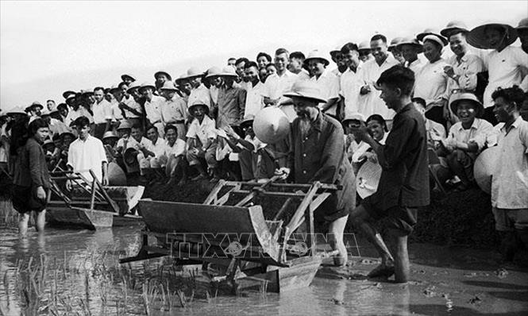
4.1. Việc xây dựng con người Việt Nam hiện nay.
Sự nghiệp “trồng người ” ở Việt Nam hiện nay đã có nhiều chuyển biến tích cực, đạt được nhiều kết quả.
Nhà nước quan tâm đến việc phát triển các chính sách xã hội.
3. QUAN ĐIỂM VỀ NHỮNG NGUYÊN TẮC XÂY DỰNG ĐẠO ĐỨC CÁCH MẠNG
Hệ thống an sinh xã hội ngày càng được nâng cao.
Đầu tư xây dựng cơ sở vật chất cho các vùng khó khăn, nâng cấp , làm mới, cải tạo các tuyến giao thông, tạo điều kiện phát triển kinh tế.
Việc thực hiện xóa đói, giảm nghèo những năm qua được ghi nhận và đánh giá cao.

Slide 45
4.2. Quan điểm của Đảng về xây dựng con người phát triển toàn diện thông qua đại hội lần thứ XIII
Nghị quyết Đại hội ĐBTQ lần thứ XIII xác định: “Phát triển toàn diện con người Việt Nam đang từng bước trở thành trung tâm của chiến lược phát triển kinh tế - xã hội
3. QUAN ĐIỂM VỀ NHỮNG NGUYÊN TẮC XÂY DỰNG ĐẠO ĐỨC CÁCH MẠNG
Đại hội đặt ra vấn đề: “ Đúc kết, xây dựng heek giá trị vă hóa, hệ giá trị con người Việt Nam ”
Đại hội cũng nhấn mạnh, làm rõ yêu cầu: “Xây dựng hệ giá trị quốc gia, hệ giá trị văn hóa và chuẩn mực con người gắn với giữ gìn, phát triển hệ gia đình Việt Nam trong thời kì mới”.
.

Slide 46
4.2. Quan điểm của Đảng về xây dựng con người phát triển toàn diện thông qua đại hội lần thứ XIII
Đảng ta xác định: con người vừa là mục tiêu vừa là động lực của sự phát triển, xây dựng và phát huy nhân tố con người, đặt con người vào vị trí trung tâm của chiến lược ổn định và phát triển kinh tế - xã hội.
Đạo đức cách mạng theo quan điểm Hồ Chí Minh
Những chuẩn mực đạo đức cách mạng
Những nguyên tắc xây dựng đạo đức cách mạng
2. VỀ Ý NGHĨA THỰC TIỄN
03
GIÁ TRỊ Ý NGHĨA

Slide 47
4.2. Quan điểm của Đảng về xây dựng con người phát triển toàn diện thông qua đại hội lần thứ XIII
Một số nội dung cơ bản cần làm để phát triển con người được nêu ra tại Đại hội Đại biểu Toàn quốc lần thứ XIII.
Không ngừng chăm lo, giáo dục, bồi dưỡng, quan tâm về mọi mặt đối với con người.
Phát huy giá trị sức mạnh con người Việt Nam đáp ứng với yêu cầu, nhiệm vụ của thời kỳ mới.
Kiên quyết đấu tranh, xử lí những cá nhân, tập thể vi phạm pháp luật, nói và làm không đúng với chủ trương, đường lối của Đảng.

Slide 48
TỔNG KẾT
“ Trồng người” là công việc “trăm năm” , không thể nóng vội một sớm một chiều , không thể làm một lúc là xong, cũng không phải tuỳ tiện, đến đây hay đến đó. Cả cuộc đời Hồ Chí Minh là một hình mẫu con người nhân văn của thời đại mới.Trong con người Hồ Chí Minh là sự thống nhất giữa lòng yêu thương con người với lòng tin, sự tôn trọng và ý chí hành động triệt để giải phóng dân tộc , giải phóng xã hội , giải phóng con người.
Đảng Cộng Sản Việt Nam do Chủ tịch Hồ Chí Minh sáng lập, lấy chủ nghĩa Mác-LêNin và tư tưởng Hồ Chí Minh làm nền tảng tư tưởng và kim chỉ nam cho hành động. Tư tưởng về con người của Đảng Cộng Sản Việt Nam nhất quán với tư tưởng về con người của Hồ Chí Minh. Con người Việt Nam đang là trung tâm trong “chiến lược phát triển toàn diện”, đang là động lực của công cuộc xây dựng xã hội mới với mục tiêu “dân giàu nước mạnh , xã hội công bằng, văn minh, vững bước đi lên chủ nghĩa xã hội”.
TRÁCH NHIỆM CỦA CÁN BỘ ĐẢNG HIỆN NAY:

Slide 49
Nhóm 5
Thanks for watching
Nguyễn Thị Phương
Hoàng Trung Sơn
Vũ Thị Thanh
Vũ Văn Thành
Lê Thị Bích Thảo
Đoàn Thị Thanh Thư
Vũ Thị Thương
Trịnh Hải Triều
Đào Ngọc Trinh
Lưu Quốc Tuấn

Slide 50

Thanks for watching
Nhóm 6
Phạm Bảo Ngọc​
Nguyễn Thị Thu Trang​
Nguyễn Đình Chi​
Ngô Thị Mai​
Vũ Thị Thắm​
Nguyễn Thị Diệu Hằng​
Phạm Hải Triều​
Bùi Quang Huy​
Nguyễn Võ Việt Hưng
KAHOOT.IT
https://create.kahoot.it/share/ao-uc-cach-mang/

Slide 51
CẢM ƠN THẦY VÀ CÁC BẠN ĐÃ THEO DÕI VÀ LẮNG NGHE
Nhóm 6
Phạm Bảo Ngọc​
Nguyễn Thị Thu Trang​
Nguyễn Đình Chi​
Ngô Thị Mai​
Vũ Thị Thắm​
Nguyễn Thị Diệu Hằng​
Phạm Hải Triều​
Bùi Quang Huy​
Nguyễn Võ Việt Hưng
KAHOOT.IT
https://create.kahoot.it/share/ao-uc-cach-mang/

